Slide 1
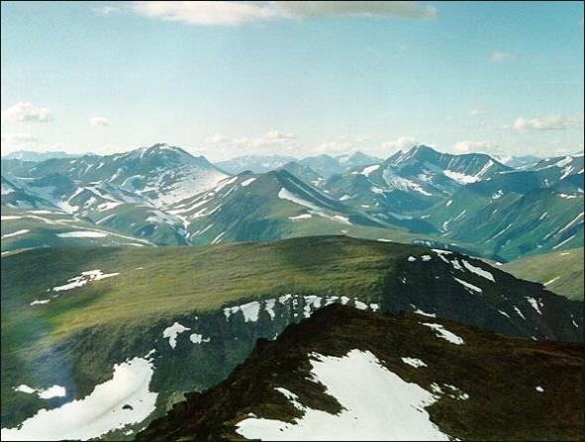
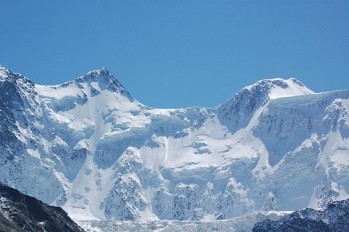
Горный каркас России-
Урал
Горы Южной Сибири

Slide 2
Цели урока:
-выявить особенности природы: географическое положение, черты сходства и различия геологического строения и рельефа, климата;
-анализировать схемы высотной поясности и устанавливать набор высотных поясов в горах Урала и Южной Сибири;
-находить на карте географические объекты;
-выяснять по тематическим картам влияние природных условий и ресурсов на размещение населения

Slide 3
План урока
1.Географическое положение Уральских гор и гор Южной Сибири.
2.Тектоническое строение и рельеф.
3.Богатство полезными ископаемыми.
4.Климатические условия горных массивов.
5.Высотная поясность

Slide 4
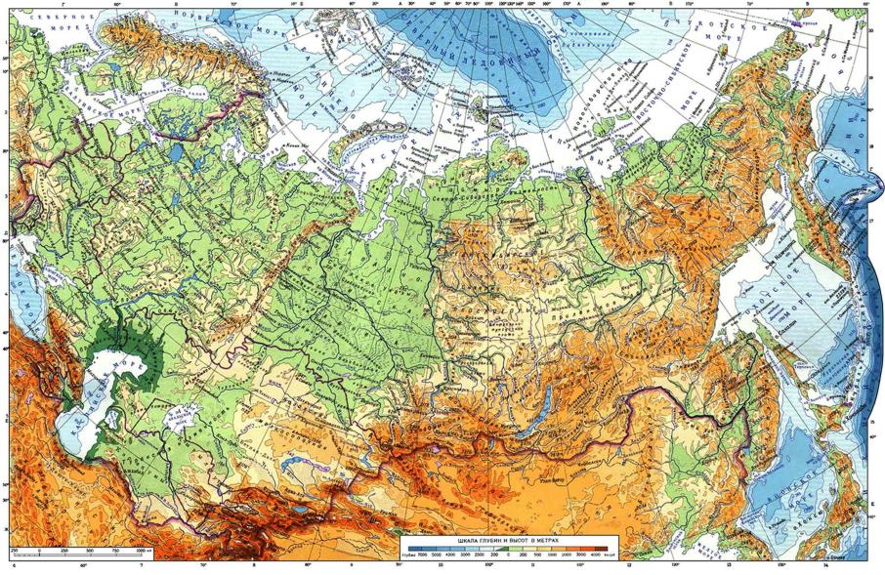
Географическое положение
Дайте характеристику географического положения Урала и гор Южной Сибири, пользуясь картами в учебнике.
Горы Южной Сибири вытянуты широтно на 4500 км вдоль границы РФ с Китаем и Монголией
Урал (тюрк.«пояс») расположен между Русской и Западно-Сибирской равниной, вытянувшись по меридиану на 2500 км

Slide 5
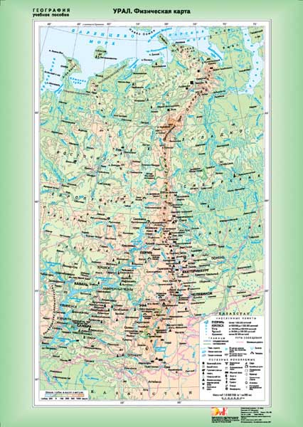
Тектоническое строение и рельеф
Уральских гор
В области какой складчатости расположены горы?
Область герцинской складчатости
Предуралье
Зауралье
центральная полоса

Slide 6
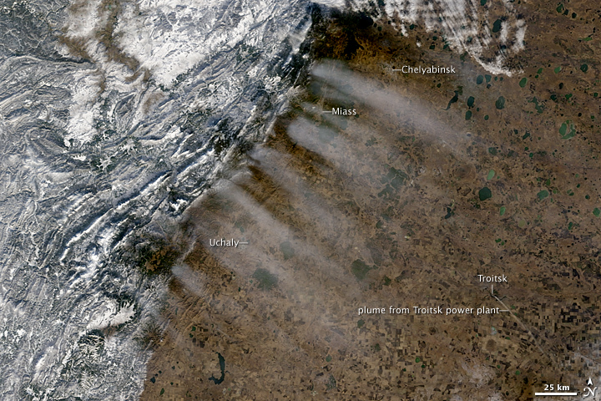
Особенность Урала-разная крутизна его западных и восточных склонов…
Пологие западные
склоны
Крутые восточные склоны

Slide 7

и разная высота его частей
Пай-Хой
Полярный Урал
Приполярный Урал
Г. Народная (1895 м)
Северный Урал
Средний Урал
Южный Урал
Г. Ямантау (1638

Slide 8
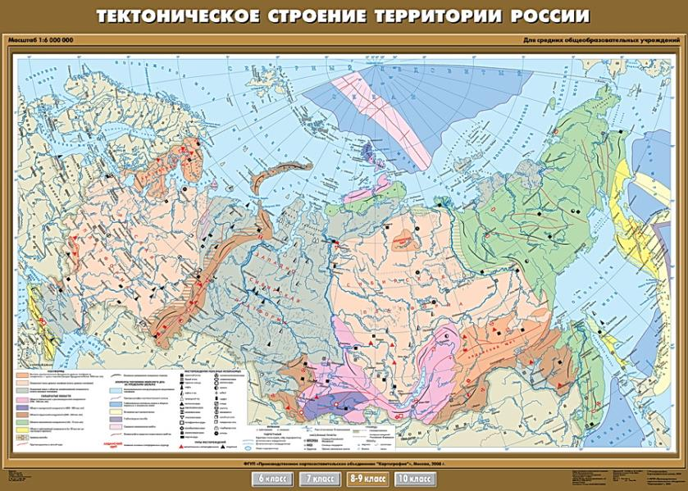
По тектонической карте сравните строение Урала и гор Южной Сибири. Какие горы старше?
Горы Южной Сибири расположены в областях байкальской, каледонской и герцинской складчатости. Они старше.

Slide 9
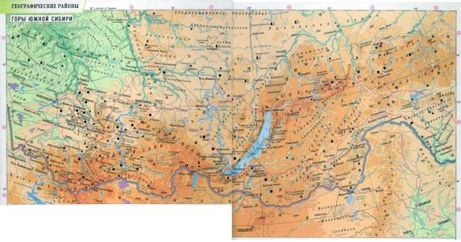
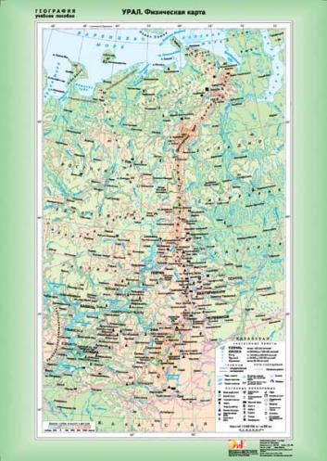
Какие горы выше? Почему?
Г.Белуха 4506
Г.Народная 1895
Несмотря на то, что горы Южной Сибири старше Уральских гор, они выше. В горах Южной Сибири произошли новейшие поднятия. Внутренние процессы протекают и в настоящее время. Горный пояс Южной Сибири имеет сейсмоопасность.

Slide 10
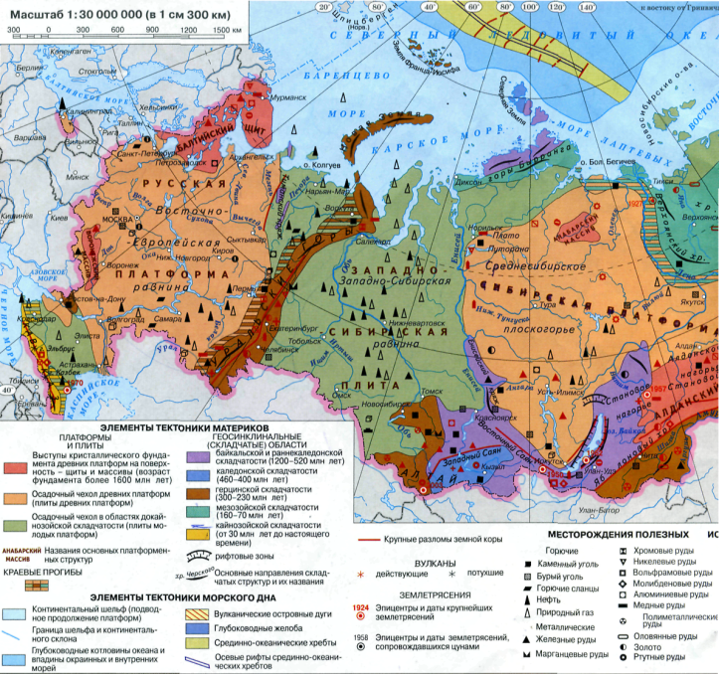
Богатство минеральных ресурсов
С чем связано богатство Урала и Южной Сибири полезными ископаемыми?
В результате разрушения древних гор на поверхность вышли коренные источники многих металлов. Краевой прогиб Предуралья и котловины и впадины гор Южной Сибири заполнены осадочными породами.

Slide 11
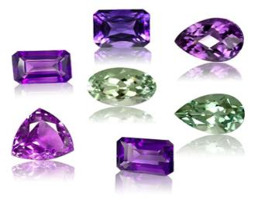
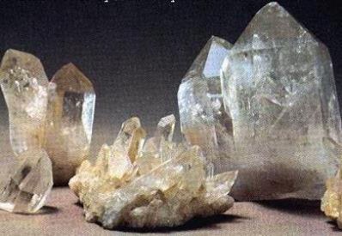
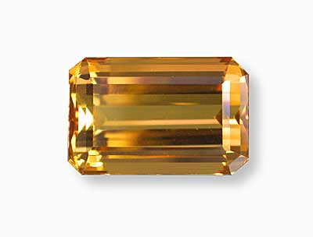
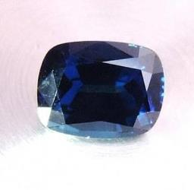
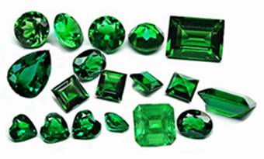
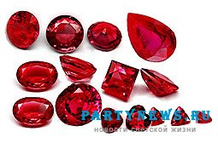
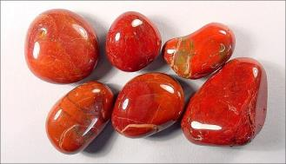
Уральские самоцветы
Горный хрусталь
топаз
аметисты
аметисты
сапфиры
изумруды
яшма
рубины

Slide 12
Климат горных территорий
Пользуясь картой на странице 235 учебника, определите в каких климатических пояса лежат горные территории.
Урал
Южная Сибирь
1.Субарктический пояс
2.Умеренный пояс
1.Умеренный пояс
Урал-климатораздел
Определите по климатическим картам средние температуры января, июля и годовое количество осадков
Область резко-континентального климата (за исключением Алтая)
t января- от -16°С
до -20°С
(с запада на восток!!!)
t июля-от +8°С
до +20°С
(с севера на юг!!!)
Кол-во осадков-400-800 мм (с запада на восток!!!)
t января- от-16°С(на Алтае)до -32°С
(с запада на восток!!!)
t июля-от +12°С до +20 °С
Кол-во осадков-200-600 мм
(на Алтае до 800 мм)

Slide 13

Внутренние воды
По физической карте определите, какие реки берут начало на Урале и в горах Южной Сибири.
УРАЛ
Южная Сибирь
Лена?
Ангара?
Обь?
ПЕЧОРА?
Урал?
Амур?

Slide 14
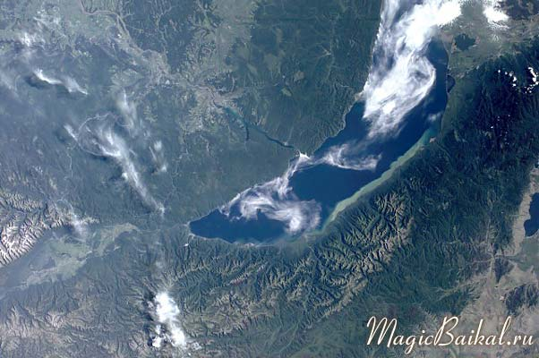
Байкал-жемчужина Сибири!

Slide 15
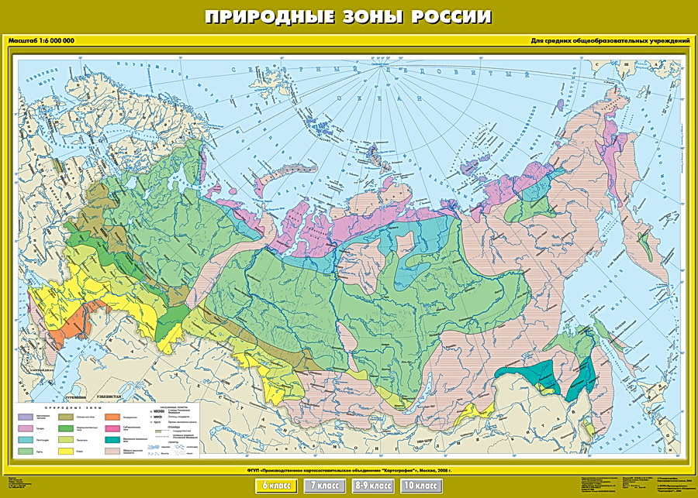
Природные зоны
Урал
тундра и
лесотундра
тайга
Южная Сибирь
смешанные леса
лесостепи и степи
лиственничная тайга
степи
полупустыни

Slide 16
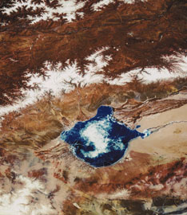
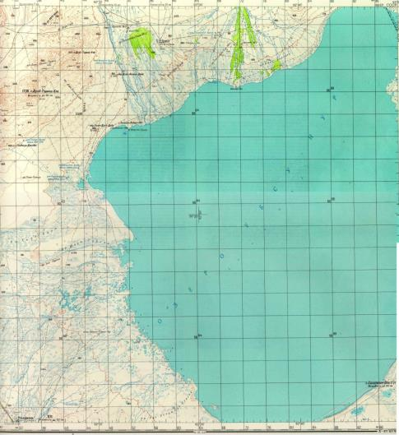
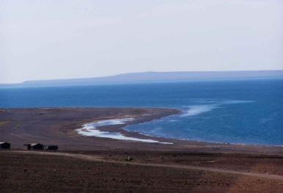
Котловина озера Убсу-Нур-
ВТОРОЕ ПО ЗАСУШЛИВОСТИ МЕСТО В РОССИИ

Slide 17
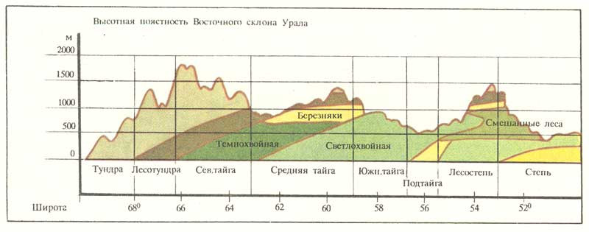
Высотная поясность Урала

Slide 18
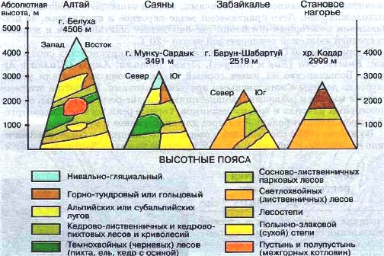
Высотная поясность
гор Южной Сибири

Slide 19
Горы Южной Сибири. Номенклатура
Рельеф: Алтай, г.Белуха, Западный Саян, Восточный Саян, Кузнецкий Алатау, Салаирский кряж, хр. Танну-Ола, хр. Хамар-Дабан, Приморский хр., Баргузинский хр., Байкальский хр., Яблоновый хр., Олёкминский становик, Витимское плоскогорье, Становое нагорье, Патомское нагорье, Борщевочный хр., хр.Черского, Становой хр., Алданское нагорье,
Тувинская котловина, Минусинская котловина, Кузнецкая котловина
Реки: Бия, Катунь, Обь, Лена, Витим, Алдан,Олекма,Аргунь, Шилка, Амур, Селенга, Ангара, Енисей
Красноярское вдх., Телецкое оз.,оз. Байкал.

Slide 20
Урал. Номенклатура
Рельеф: Пай-Хой ,Полярный Урал, Приполярный Урал, Северный Урал, Средний Урал, Южный Урал ,г.Народная, г.Ямантау.
Реки: Печора, Урал, Белая.

Slide 21
Домашнее задание
§5,вопр 4 письм.,6-8

